Slide 1












IOT课程简介

Slide 2
IOT简介
目录
入门IOT前置技能
IOT安全
IOT防御

Slide 3
IOT简介

Slide 4
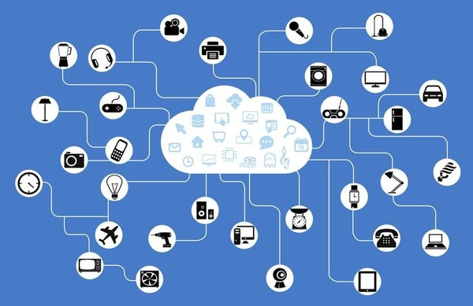
IOT网络覆盖率

Slide 5
物联网在哪里使用
家庭自动化
运输
智能基础设施
实用工具
医疗保健
还有更多
工业控制系统

Slide 6
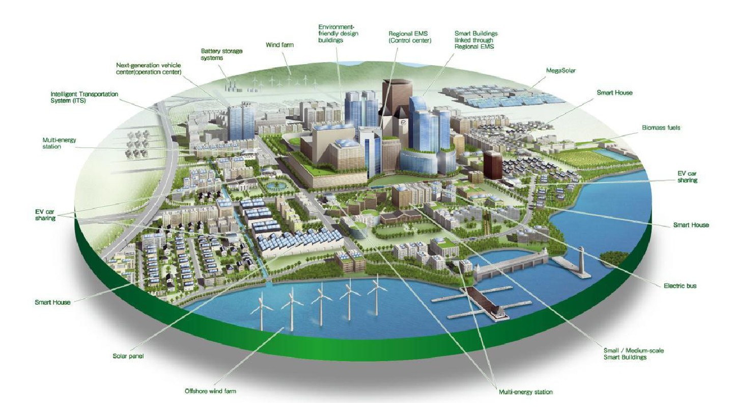
城市IOT网络

Slide 7
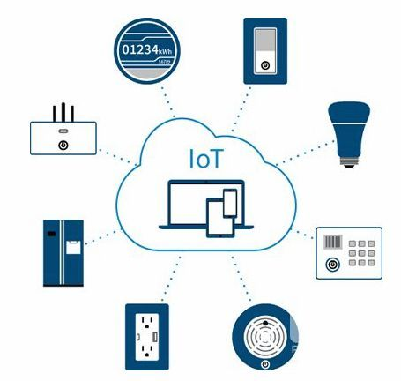
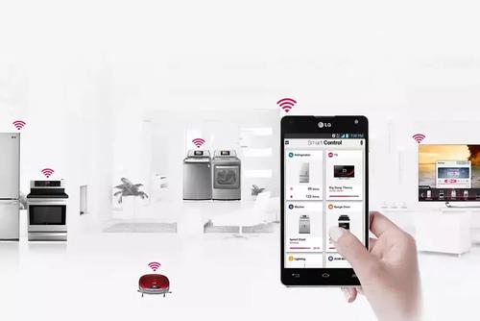
家庭IOT网络

Slide 8
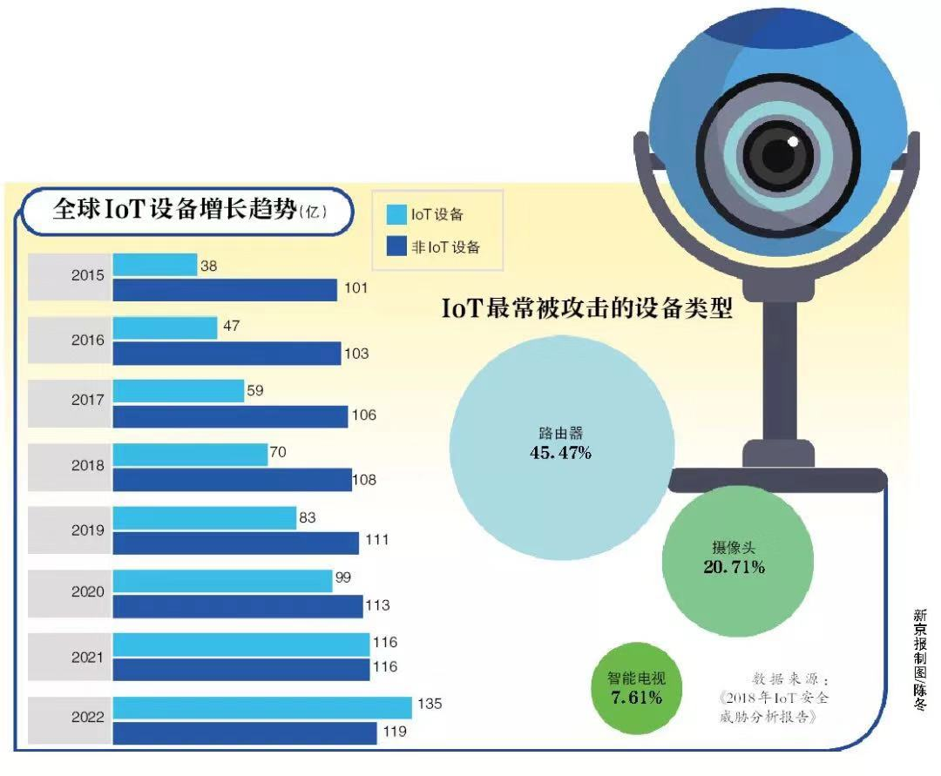
IOT设备增长趋势

Slide 9
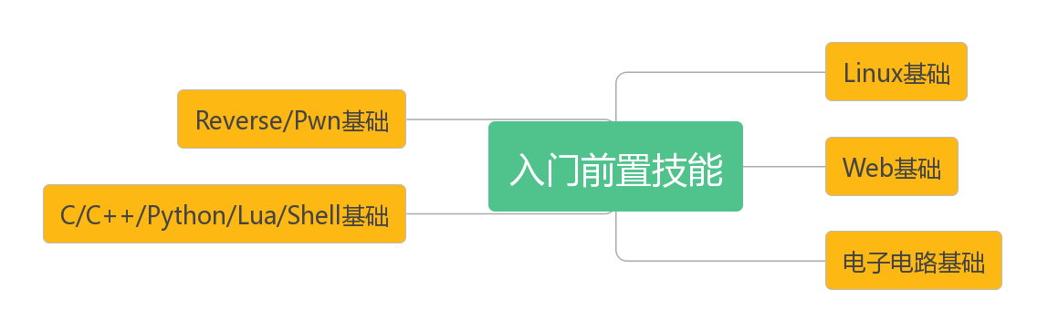
入门IOT前置技能

Slide 10
硬件层
固件层
web层
协议层
移动应用层
IOT安全

Slide 11
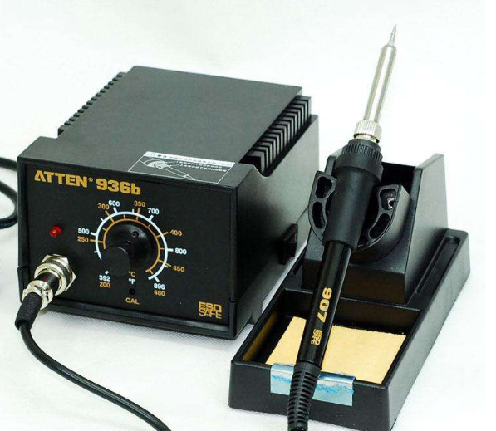
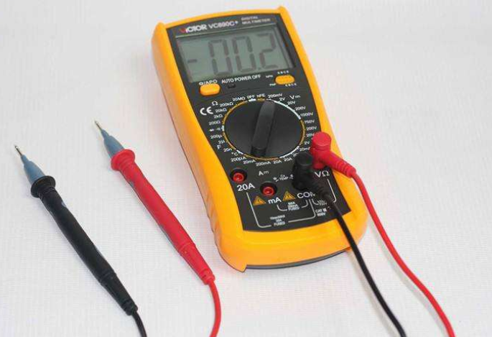

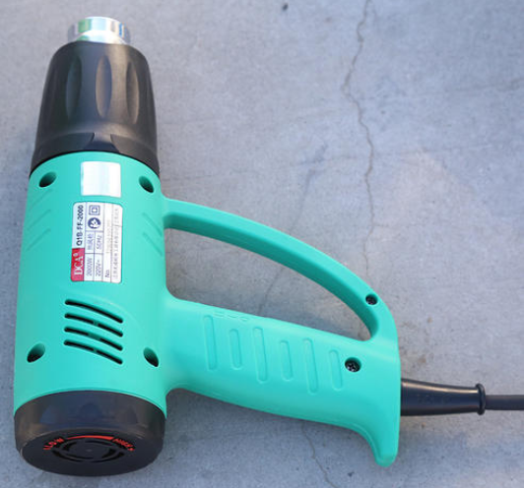
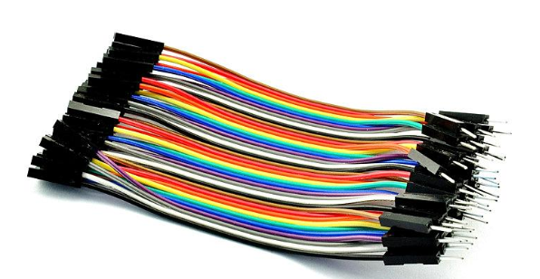
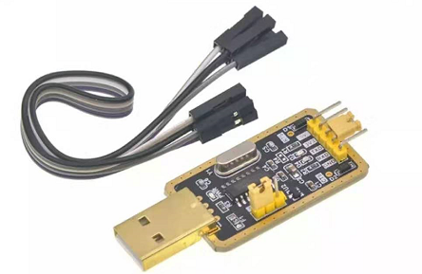
一.硬件层
1.工具准备
万用表
螺丝刀组
电烙铁
热风枪
杜邦线
TTL转USB

Slide 12
2.通信接口
(1)JTAG接口:
JTAG的全称是Joint Test Action Group (测试行动联合组织)，它是由几家主要电子制造商发起制订的PCB 和IC 测试标准，主要应用于电路的边界扫描测试和可编程芯片的在线系统编程
(2)UART接口:
通用异步收发传输，它将要传输的资料在串行通信与并行通信之间加以转换。作为把并行输入信号转成串行输出信号的芯片
(3)SWD接口:
调试方式SWD，全称是Serial Wire Debug(串行调试)，它的接线方式较JTAG简单，2线式：SWDIO--串行数据线、SWDCLK--串行时钟线，一般在设计PCB时，会预留4个2.54mm的排座，这种接线方式适合引脚少的芯片，充分利用芯片资源
(4)RDI接口:
RDI接口 是ARM公司提出的调试接口标准，主要用于ARM芯片的JTAG仿真。由于各个IDE厂商使用的调试接口各自独立，硬件无法进行跨平台的调试。现在众多的IDE厂家都逐步采用标准RDI作为ARM仿真器的调试接口，因此使跨平台的硬件调试成为可能
(5)I2C接口:
I2C总线是由Philips公司开发的一种简单、双向二线制同步串行总线。它只需要两根线即可在连接于总线上的器件之间传送信息

Slide 13
（6）传感器
这是一个宽松的名称，指的是与物理世界的接口。它可以不必限于感测类型的接口。例如，温度传感器将是一个完美的例子，但门]锁除了”Lock / Unlock" (锁定/解锁)动作可控制物理世界之外，什么也不会感测，可以分为三种类型:
1.监控器:这与传感器的字面含义更紧密地联系在一起，即感测或监控物理世界的任何变 化。防爆。温度,运动，脉搏，血压，轮胎气压等。
2.控制:这些类型的设备以某种方式控制物理世界，防爆锁，分配器等。
3.混合:这是上述两种类型的组合,例如温度控制，基于一天中的时间的照明灯等。这是关键接口之一，因为从物理世界获得的所有值和数据都将传输到云中。如果攻击者可以用错误的数据强制设备，则整个生态系統都将受到影响。是物联网生态系统的关键。错误的值可能会对生态系统做出的决定造成灾难性的影响。
（7）人机界面
与传感器接口一样，使用HM作为通用术语来定义用户与设备之间的接口，并不局限于工业控制系統中使用的术语。这是用户可用来与设备通信并直接在其上进行操作的界面。一些常见的例子是触摸屏，按钮，触摸板等。测试此接口以发现任何旁路机制，安全漏洞等非常重要。

Slide 14
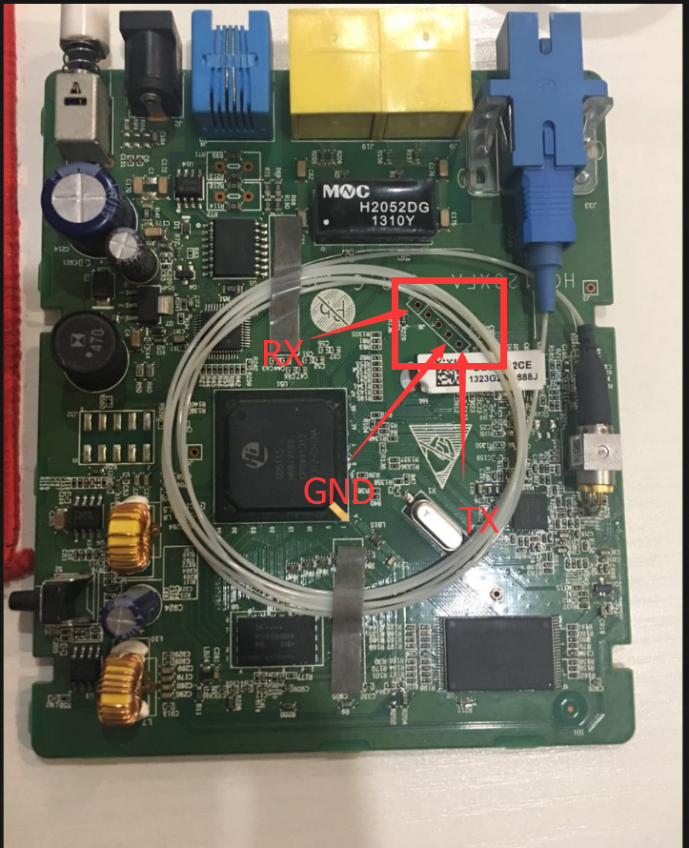
3.UART硬件层通信接口
VCC：供电pin，一般是3.3v，在我们的板子上没有过电保护，
这个pin一般不接更安全
GND：接地pin，有的时候rx接受数据有问题，就要接上这个pin，一般也可不接
RX：接收数据pin
TX：发送数据pin
UART接口

Slide 15
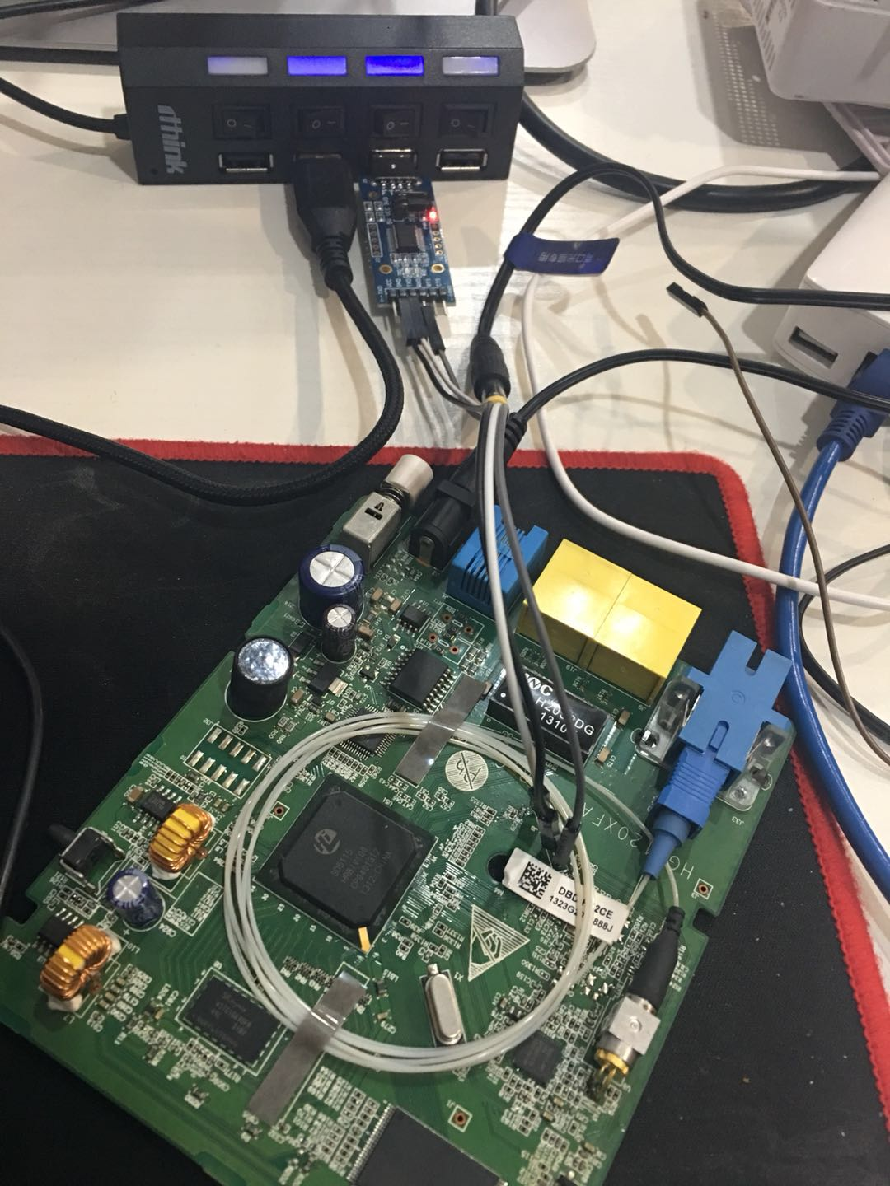
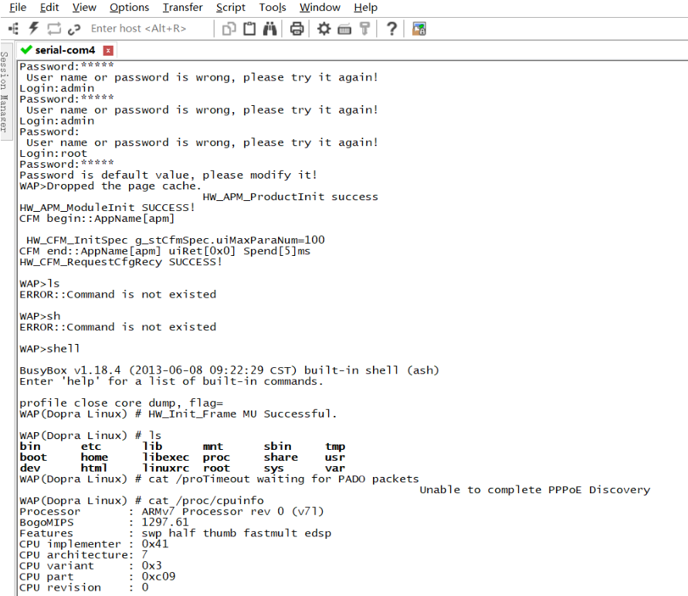
4.UART通信接口调试
USB到TTL接线方法:
GND引脚对应TTL的GND
RXD引脚对应TTL的TXD
TXD引脚对应TTL的RXD

Slide 16
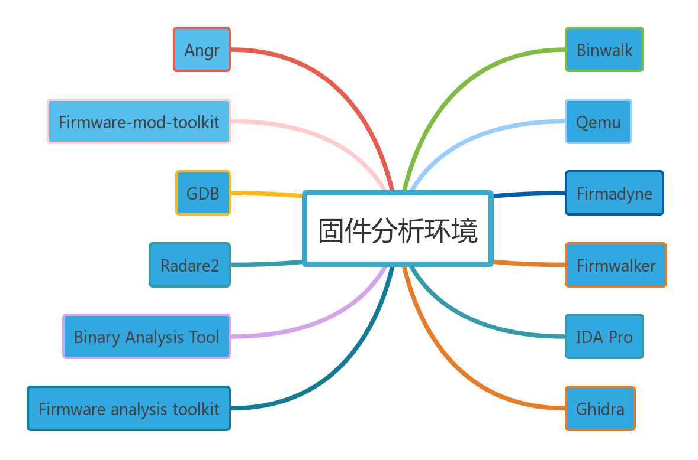
二.固件层
1.环境搭建

Slide 17
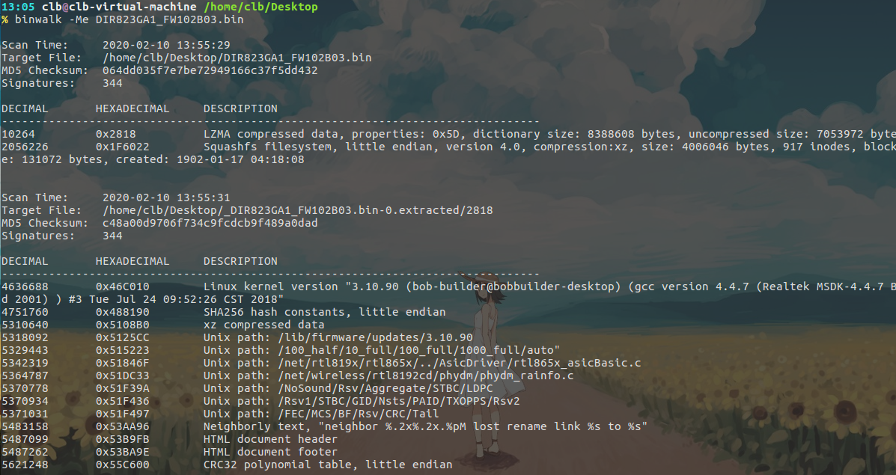
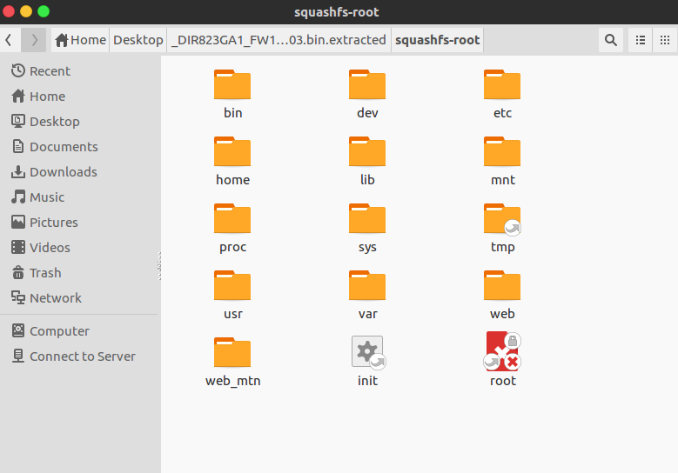
2.固件提取
(1)未加密的固件---binwalk直接提取

Slide 18
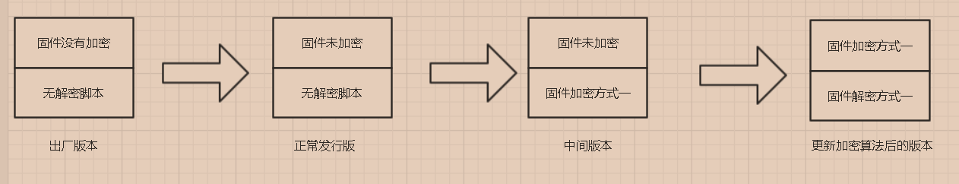
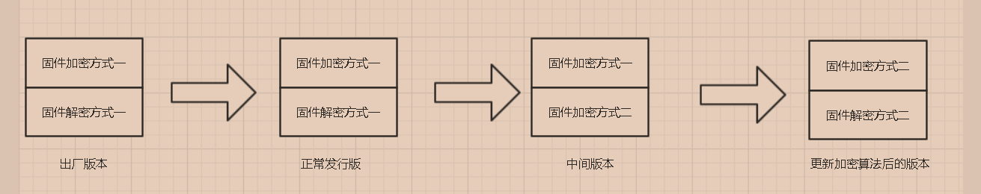
(2)加密的固件
方式一：固件在设备发布时就已经是加密的，只有在更换固件加密算法的时候才会设计中间版本
方式二：固件发行较早等原因没有进行固件加密，中间版本时想要进行固件加密，所以在中间版存在加解密算法

Slide 19
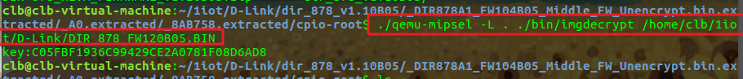
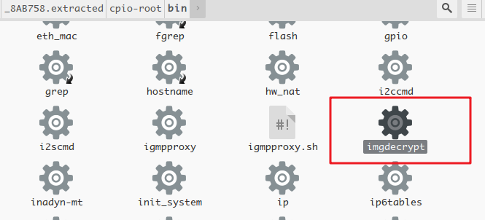
(3)解密方式二固件
下载未加密的中间版
加密固件解密
解密后的固件,binwalk提取
提取后查找解密脚本

Slide 20
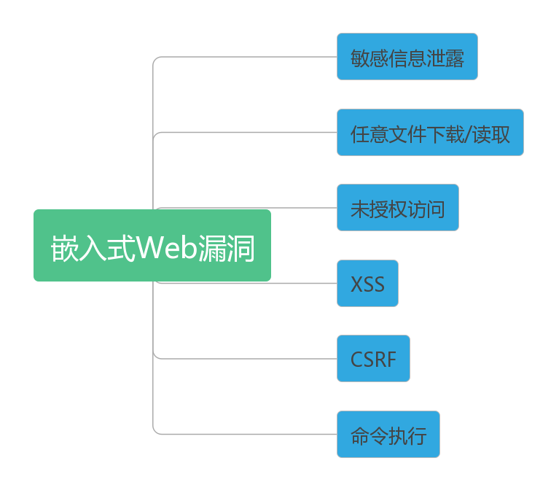
三.Web层
1.常见嵌入式web漏洞

Slide 21
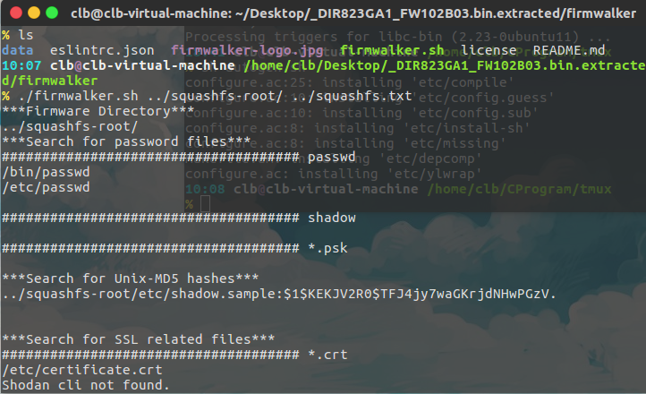
(1)信息泄露
漏洞描述：
敏感信息包括但不限于口令,秘钥,证书,会话标识,License,隐私数据,授权凭据,个人数据(如姓名,地址,电话等),在程序文件,配置文件,日志文件,备份文件,固件中都有可能包含敏感信息
检测方法：
a.工具,爬虫等扫描获得敏感信息,敏感文件路径
b.手工挖掘,根据web容器或网页源代码获得敏感信息
firmwalker.sh脚本或自定义脚本查找敏感文件路径

Slide 22
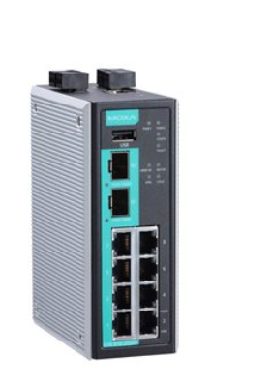
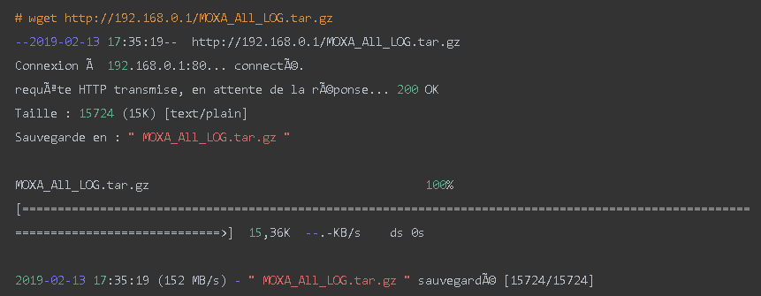
信息泄露案例 - Moxa EDR-801
CVE-2019-10963:未经身份验证的攻击者可以从Web服务器检索所有日志文件
Moxa EDR-810 Router
wget下载日志文件

Slide 23
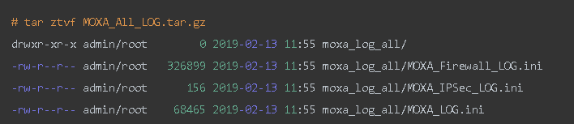
解压获得Firewall,IPSec,Moxa日志
影响版本: Moxa固件<5.3
漏洞防御措施:
(1).更新至最新版固件
(2).定期将日志导出并删除设备上的日志

Slide 24
(2)命令执行
漏洞原理:
命令执行漏洞介绍当应用需要调用一些外部程序去处理内容的情况下,就会用到一些执行系统命令的函数
命令执行危害:
根据不同用户权限,能执行任意命令,造成的后果十分严重,稍加利用就能够获得shell

Slide 25
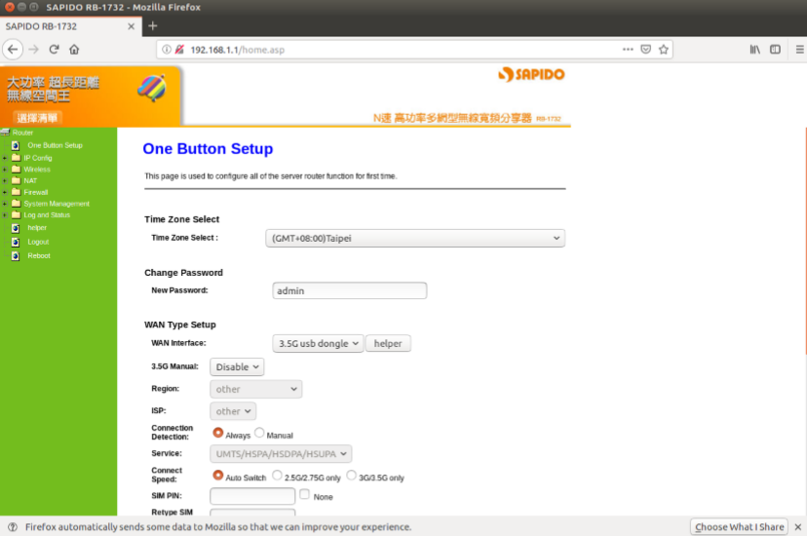
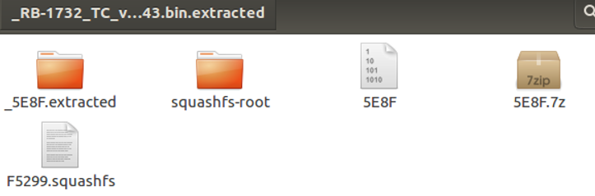
命令执行案例 -- Sapido多款路由器
固件成功提取
路由器固件模拟

Slide 26
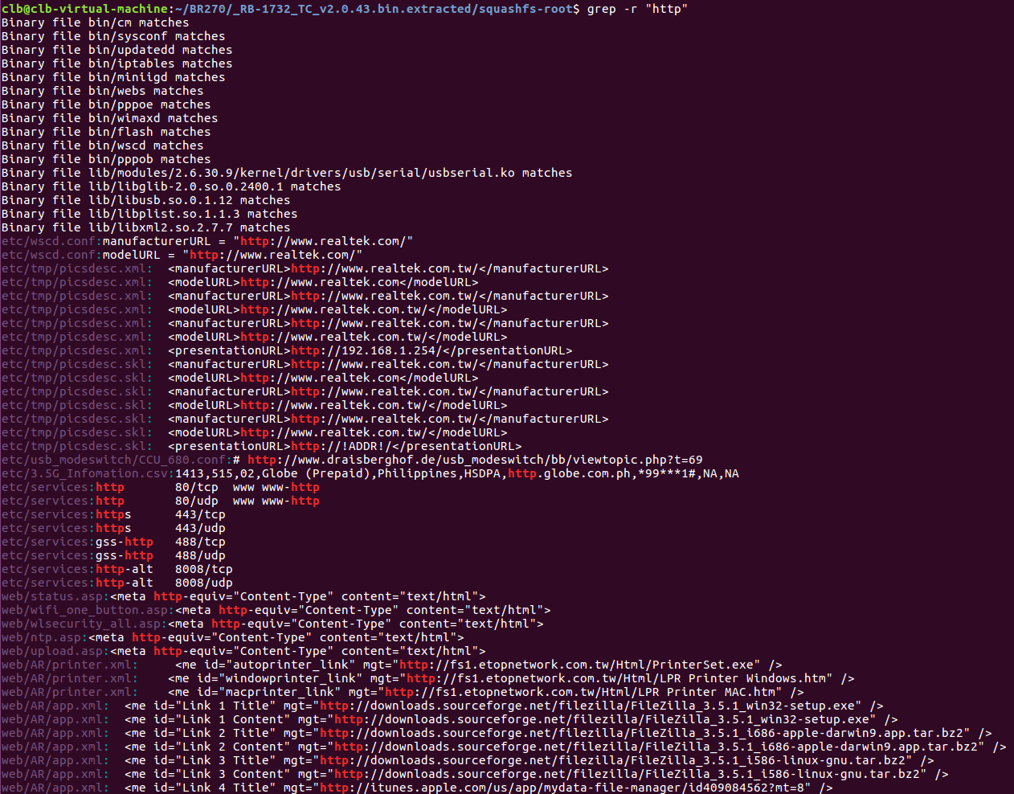
grep查找http服务模块

Slide 27
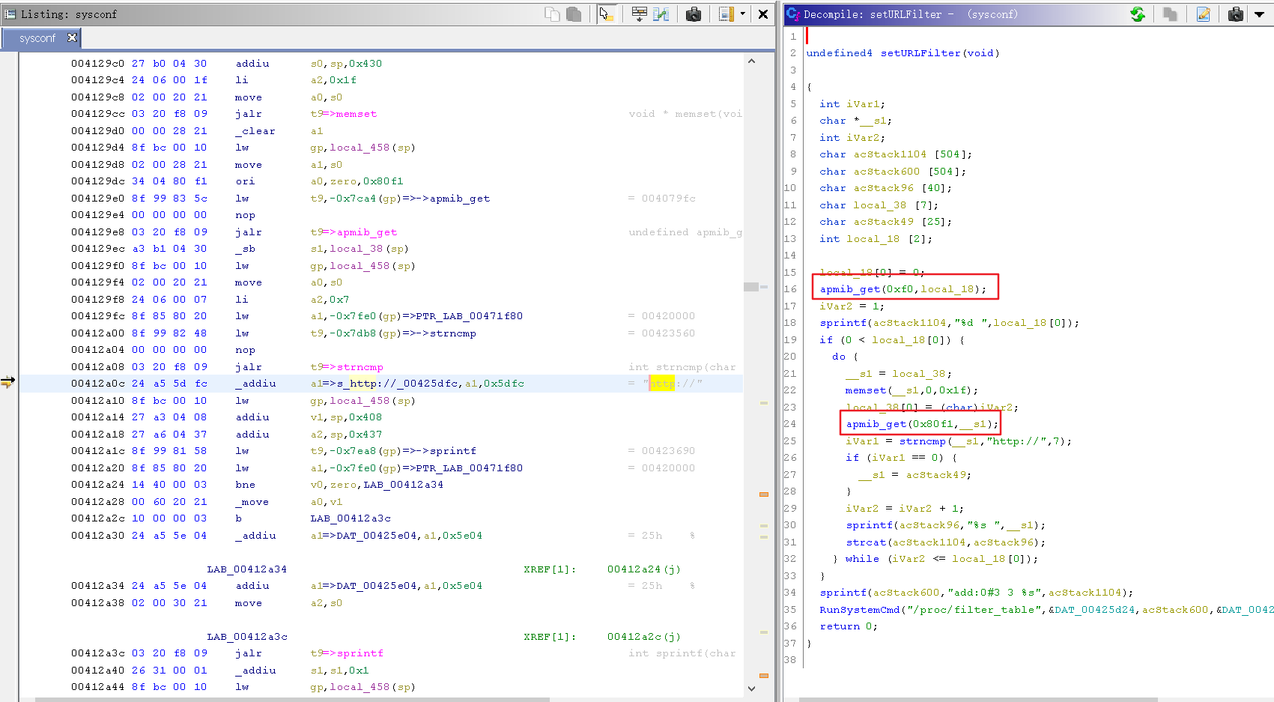
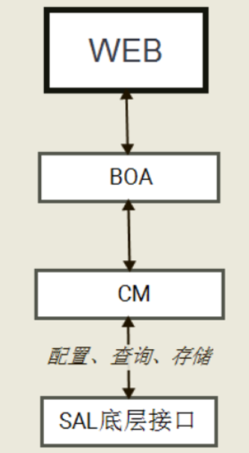
分析http处理程序
boa架构

Slide 28
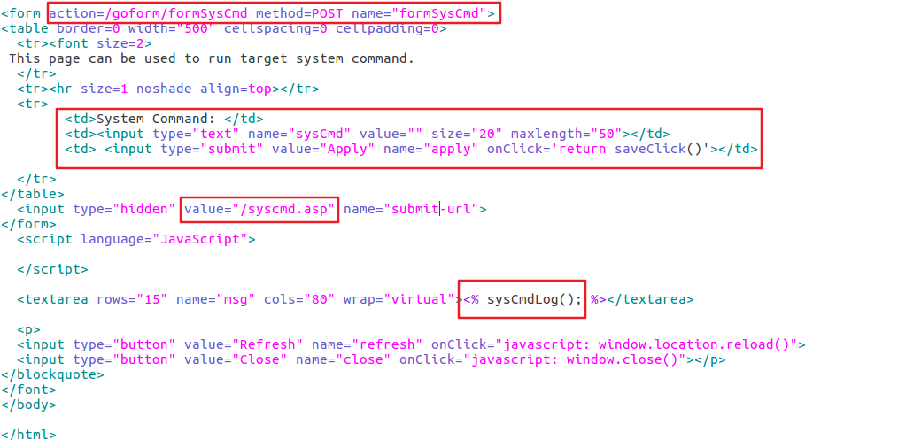
查找syscmd有关的文件

Slide 29
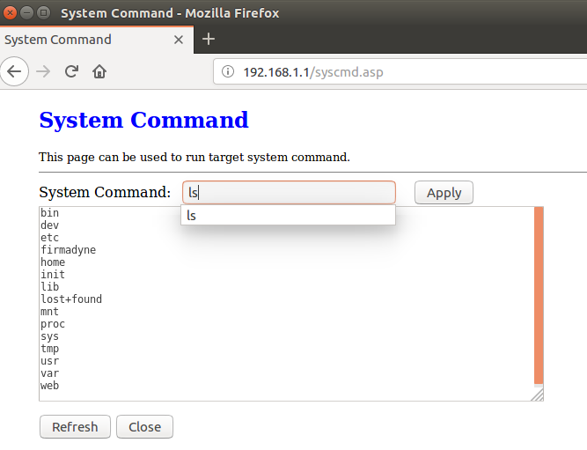
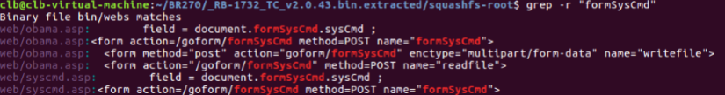
查找formSysCmd处理程序
命令执行

Slide 30
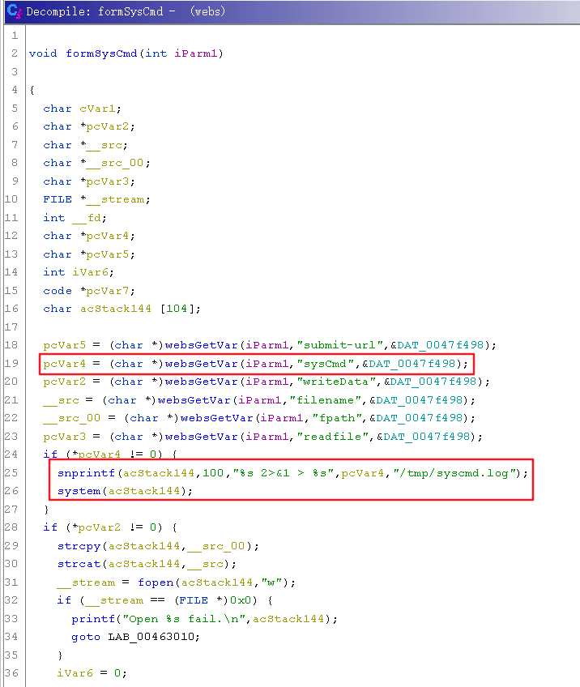
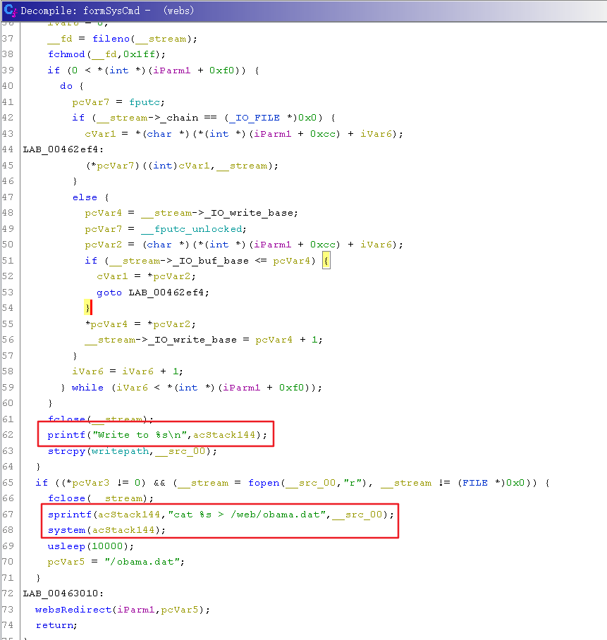
Ghidra分析formSysCmd程序

Slide 31
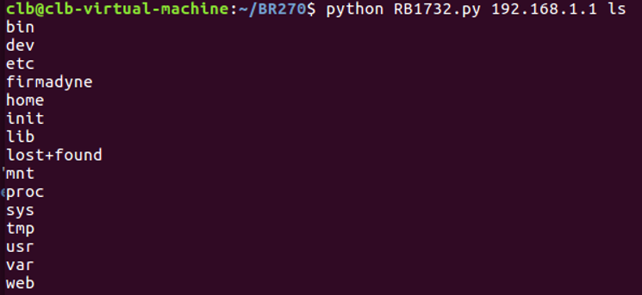
影响版本:
BR270n < v2.1.3
BRC76n < 2.1.3
GR297 < v2.1.3
RM1732 < v2.0.43
BR270n，RB1732命令执行有个前提就是登陆路由器，可以进行信息的泄露获得用户名和密码，而且又有很多路由 器使用的还是默认用户名和密码，GR297，BRC76n则不需要进行登陆
命令成功执行

Slide 32
四.协议层
ZigBee(802.15.4)
Z-Wave
Bluetooth(802.15.1)
Bluetooth Low Eneray(BLE)
PJL

Slide 33
(1)ZigBee(802.15.4)
一种低速短距离传输的无线网上协议
主要应用于物联网和智能硬件等领域
底层是采用IEEE 802.15.4标准规范的媒体访问层与物理层

Slide 34
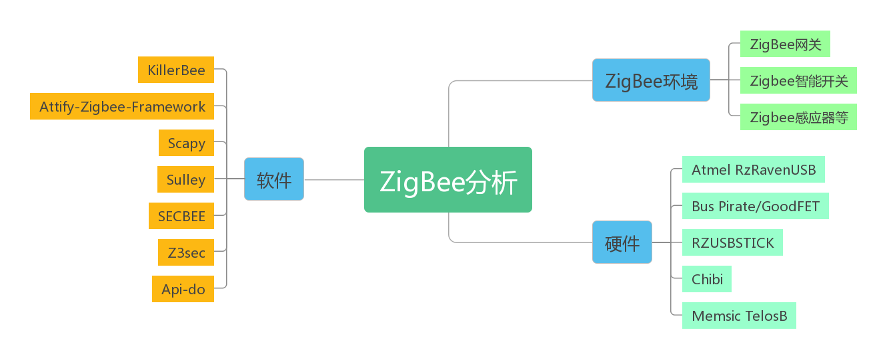
(2)ZigBee分析环境搭建
Notes:
(1)使用ZigBee协议的环境
(2)硬件:
刷入KillerBee的Atmel RzRavenUSB：可实现ZigBee协议嗅探和攻击
Bus Pirate和GoodFET：是物理攻击所必需的。它有助于通过物理攻击获取加密密钥
RZUSBSTICK：用于嗅探和重放攻击的低成本ZigBee无线电工具
Chibi：带有集成ZigBee无线电的微控制器
Memsic TelosB（TPR2420）：可以从建筑物外部接收帧
(3)软件:
KillerBee：ZigBee协议攻击框架(https://github.com/riverloopsec/killerbee)
Attify-Zigbee-Framework:对KillerBee进行了界面化的封装(https://github.com/attify/Attify-Zigbee-Framework）
Scapy：用Python编写的通用数据包操作工具
Sulley：fuzz引擎和模糊测试框架
SECBEE – ZigBee securityF测试工具:查加密网络并自动执行ZigBee特定测试
Z3sec:你测试使用ZigBee标准的物联网的工具
Api-do：来自达特茅斯信托实验室的ZigBee和802.15.4安全审计工具

Slide 35
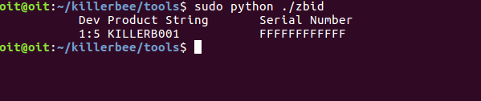
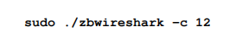
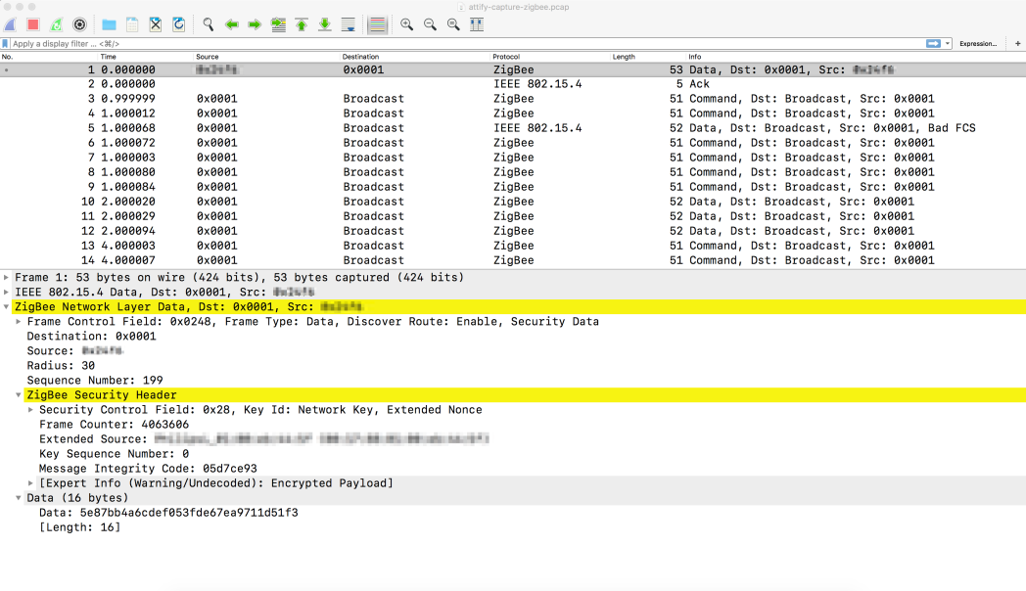
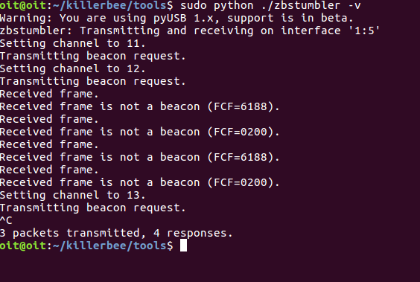
(3)ZigBee流量分析
扫描周围设备
zbwireshark嗅探频道12上的流量
运行Zbstumbler

Slide 36
(4)Z-Wave
Z-wave专有无线通信协议专为类似于zigbee
个人局域网（PAN）技术之一
Z-Wave 所用频段（865.2MHz-956MHz）在我国是非民用

Slide 37
(5)Bluetooth(802.15.1)
2.4~2.485GHz的ISM波段的UHF无线电波
传输距离短
抗干扰能力弱

Slide 38
(6)Bluetooth Low Eneray(BLE)
对传统蓝牙 BR/EDR 技术的补充。
BLE 不具 备和传统蓝牙 BR/EDR 的兼容性
通信距离100米

Slide 39
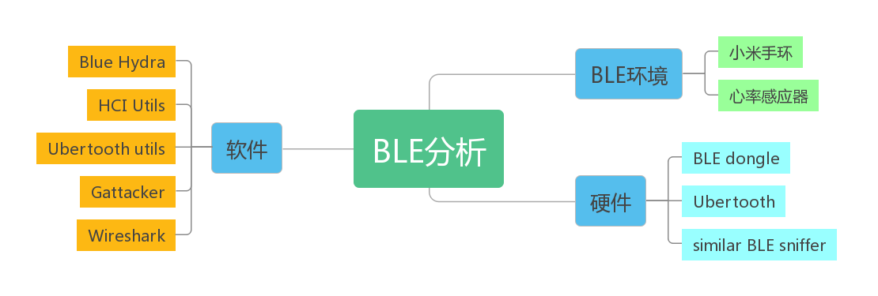
(7)BLE分析环境

Slide 40
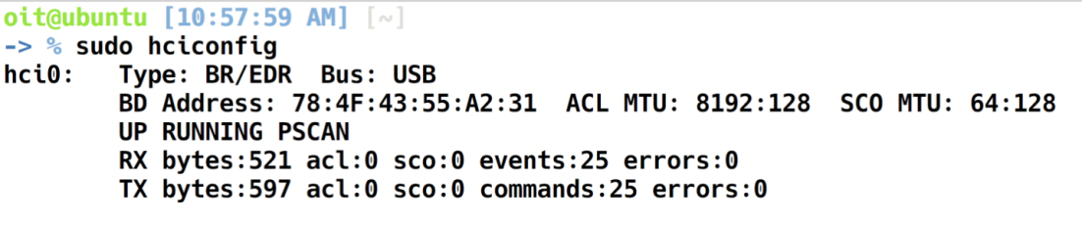
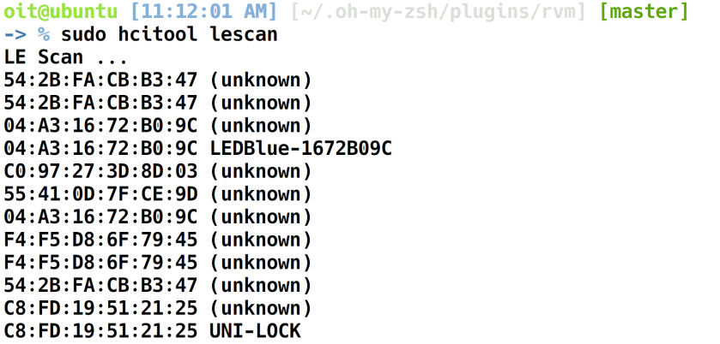
(8)BLE流量分析
确保BLE适配器接入
扫描周围设备

Slide 41
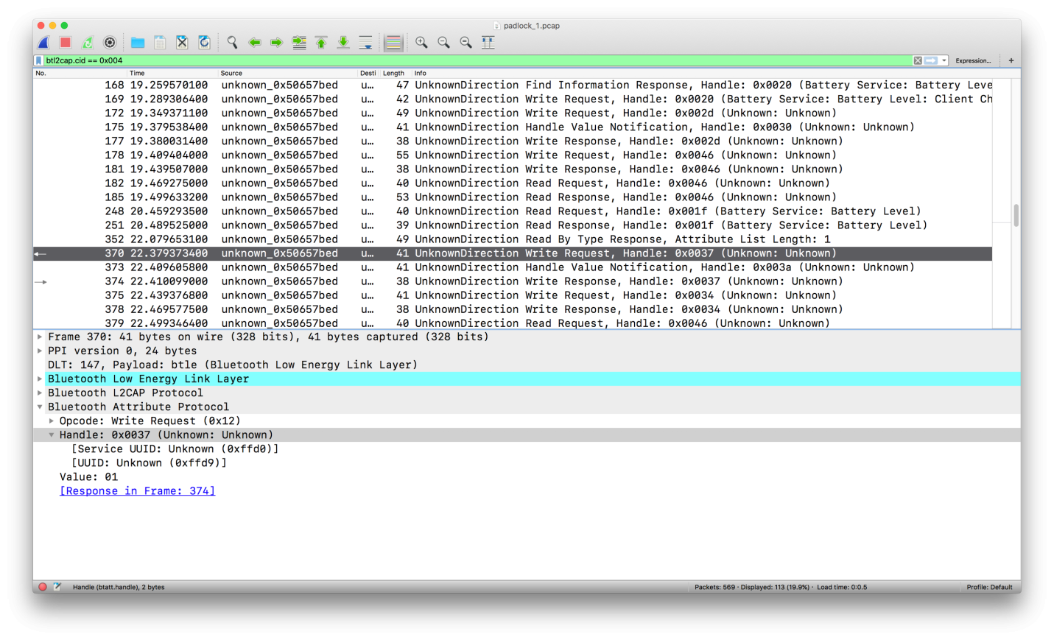
Ubertooth嗅探设备后面的连接
Wireshark分析数据包

Slide 42
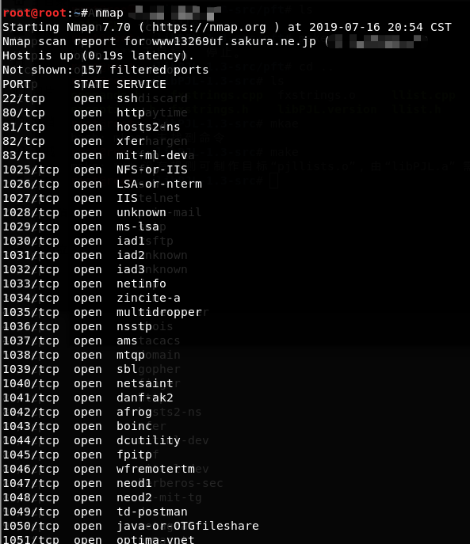
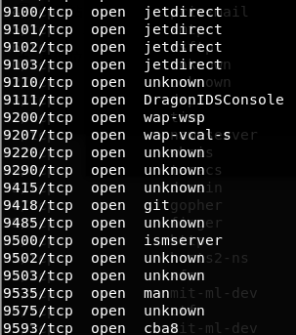
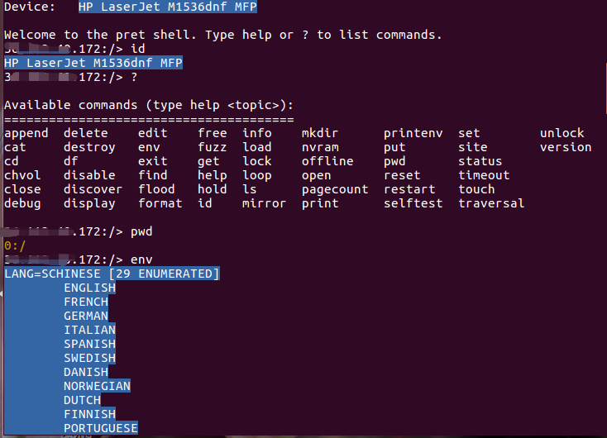
(9)PJL命令执行
PJL协议:
打印任务语言（PJL）用于指导打印机行为，利用PJL语言可以对打印任务执行管理性的更改设置，对打印文件形成有限管理控制
端口扫描
命令执行成功

Slide 43
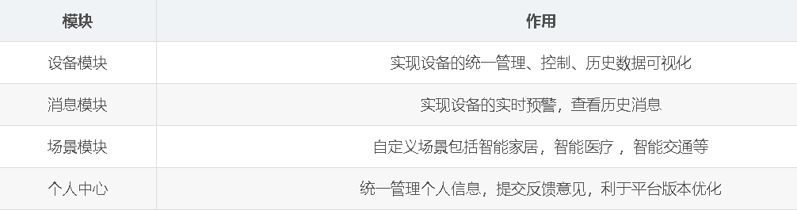
五.移动应用层
1.APP的特点是可通用，可定制化，用户体验行强，主要包括：设备模块，消息模块、场景模块、个人中心模块四大模块

Slide 44


2.移动应用分类：
混合应用：混合应用程序同时使用HTML/HTML5、CSS和JavaScript等Web技术，以及一些本地平台硬件，如GPS 或者蓝牙
本地应用：本地应用程序是为特定的操作系统构建的，并在设备平台的本机语言中编写，例如Java、目标C、Swift，甚至Windows手机的C#。本地应用使用他们各自的平台SDK
混合应用
本地应用程序

Slide 45
3.获取移动应用程序
Android:
通过手机应用商店,下载APK
选择第三方应用程序商店,下载APK
IOS:
IOS应用程序只能通过苹果商店获取,并且IOS应用程序由苹果FairPlay DRM加密的

Slide 46

4.移动应用分析环境搭建

Slide 47


5.静态反编译
JEB反编译
Hopper反编译

Slide 48


6.自动化工具 --- MobSF

Slide 49

7.Android adb调试

Slide 50

8.adb调试智能电视
远程截屏

Slide 51


9.个人信息泄露

Slide 52


9.Burpsuite流量分析
(1)Burpsuite绑定监听端口
(2)WIFI代理指向Burpsuite监听端口

Slide 53


(3)安装Burpsuite的CA证书

Slide 54

(4)成功抓取到流量

Slide 55
IOT防御

Slide 56

1.硬件层防御
(1)使用独特的螺钉或使用其他方法将硬件的各个部分组合
(2)侧通道攻击防护
以下是一些可以采取的措施，以确保防止这类攻击
使用设备中的组件，这会减少系统外传递的整体信息
每当执行敏感活动时，添加附加噪声，使攻击者更难提取信息
确保攻击者无法对不需要的组件进行任何物理访问
(3)暴露的接口
禁用和删除UART和JTA G等接口，以及开发时硬件中的任何其他诊断功能
(4)加密通信数据

Slide 57
2.固件层防御
(1)固件加密
(2)暴露的接口
禁用和删除UART和JTA G等接口,防止固件从设备中提取

Slide 58
3.Web层防御
(1)严格配置第三方嵌入式web系统
(2)服务端代码对用户的输入进行严格验证
(3)服务端代码严格注意安全问题

Slide 59
4.协议层防御
(1)即时更新协议版本
(2)协议验证严格遵守秘钥强度要求
(3)自定义协议严格注意缓冲区溢出,UAF等多种漏洞

Slide 60

5.移动应用层防御
(1)安全地存储数据

Slide 61
(2)实施认证控制
正确的密码强度控制
密码长度
10个字符或以上
密码复杂性策略
1个大写，1个小写，1个数字，1个特殊字符，不允许使用222等2个连续字符
执行密码历史记录
不允许最后三个使用的密码（密码重用）
通过加密通信传输凭据
通过HTTPS发送凭据
针对敏感功能重新认证用户
更改密码
更改帐户权限
更改安全问题
确保认证错误信息不泄露潜在敏感信息
确保记录身份验证功能以检测登录失败
防止暴力破解
确保多因素身份验证存在并在登录时执行，以及在使用逐步升级身份验证访问资源时
执行

Slide 62
(3)防止秘钥泄露
(4)防止篡改程序代码和数据
(5)移动应用程序加壳和加混淆
(6)使用安全通信协议和数据加密
(7)防止未授权控制指令

Slide 63
谢谢观看

